Slide 1

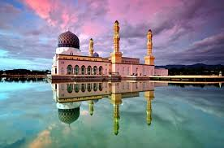



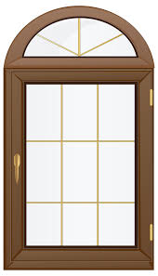
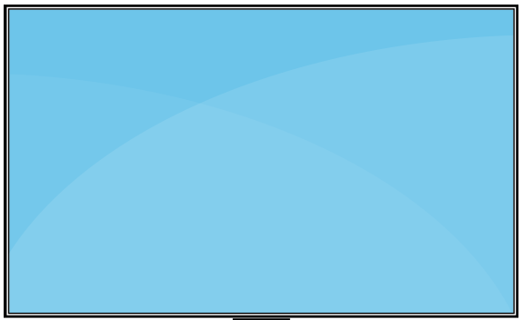

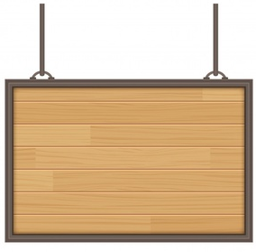

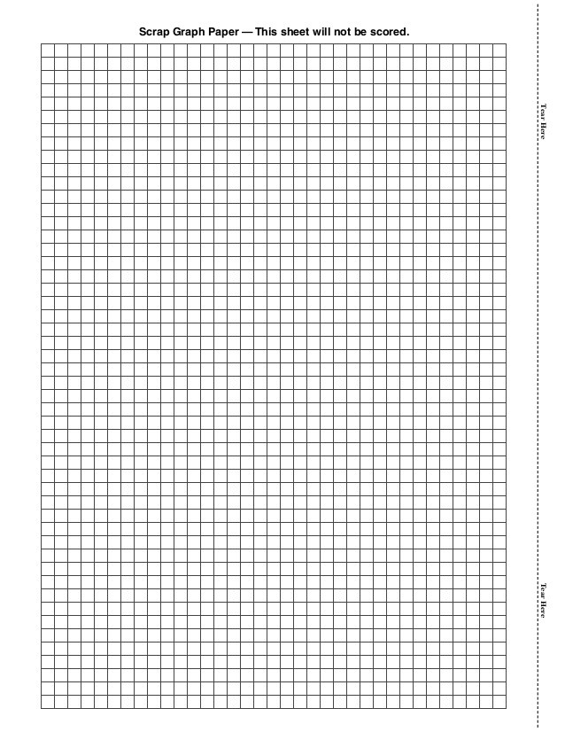




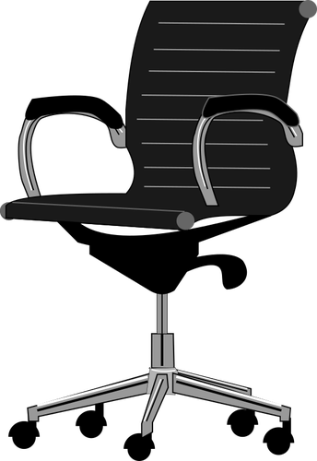
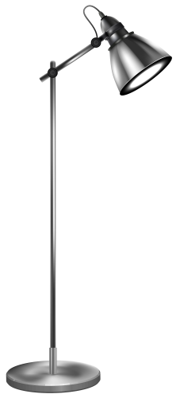

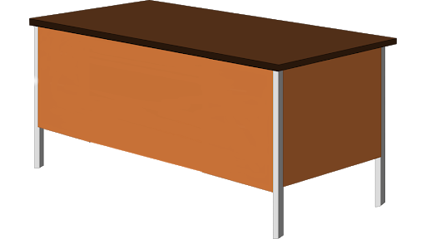


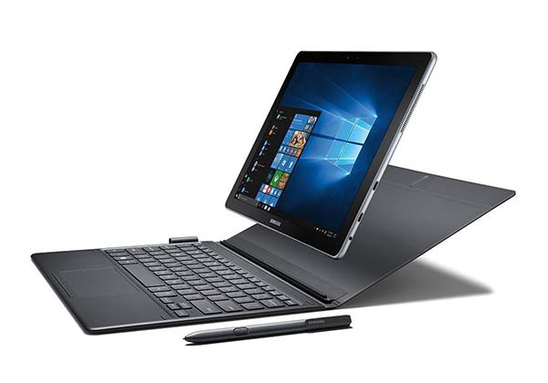
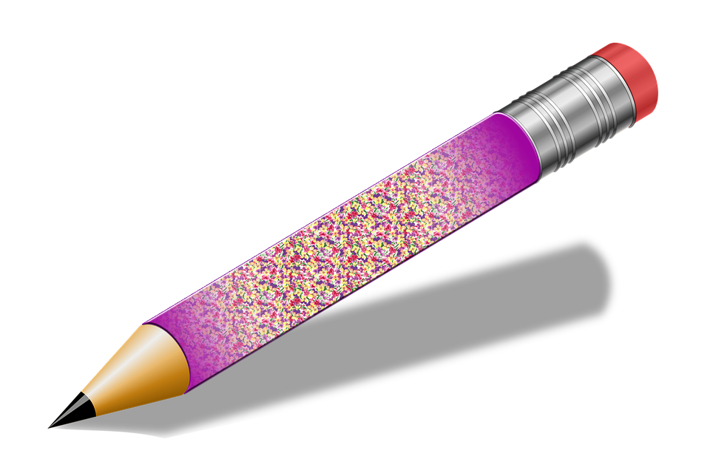

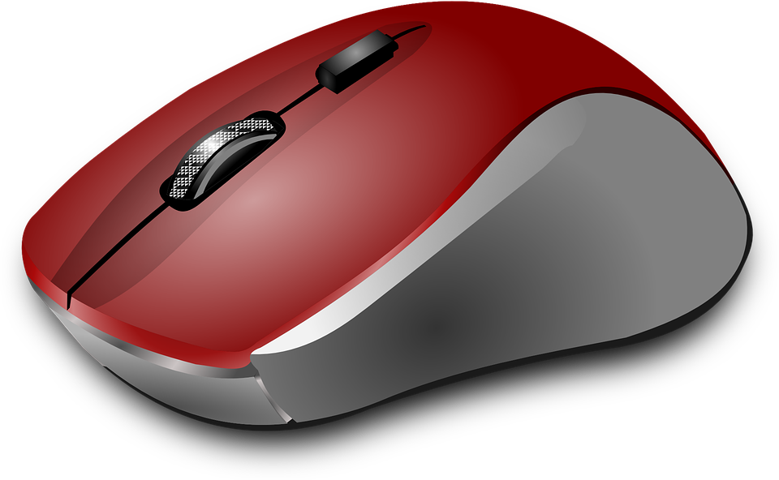
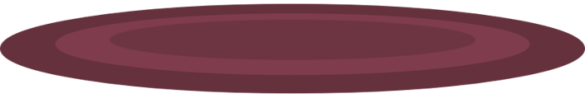
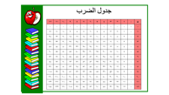


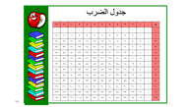
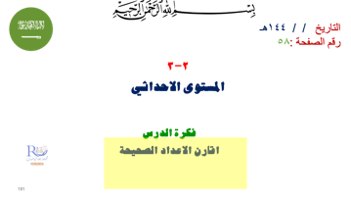


Empty classroom vector
الصفحة الرئيسية
189

Slide 2

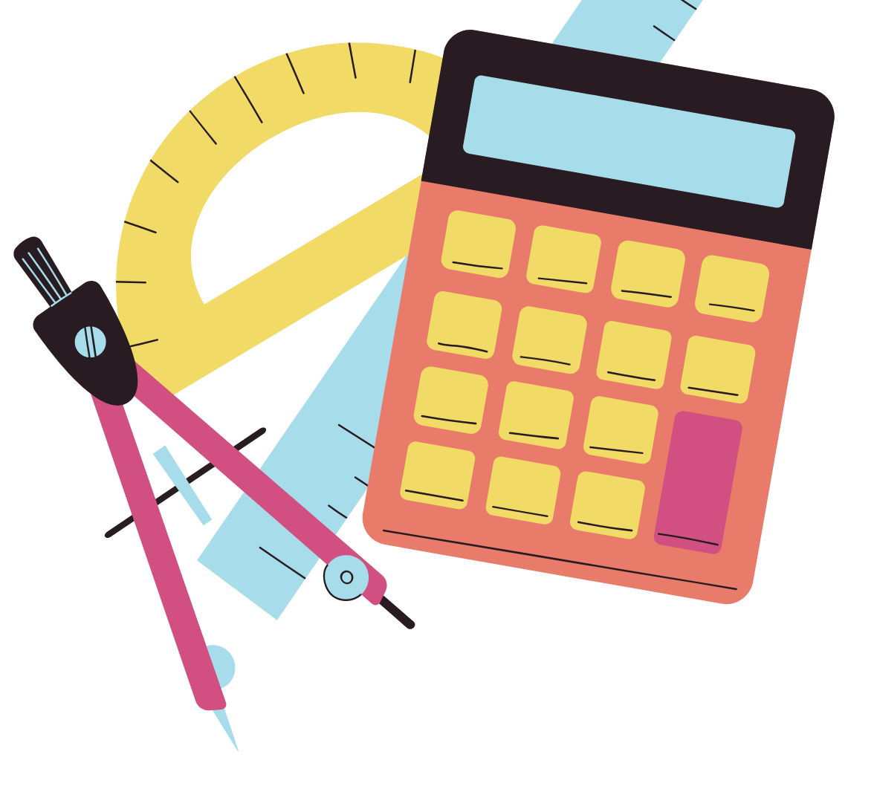

٢-٣
المستوى الاحداثي

Slide 3
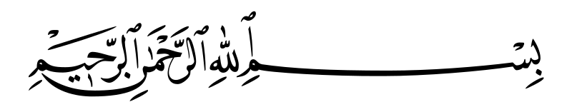

التاريخ / / ١٤٤هـ
رقم الصفحة :٥٨
٢-٣
المستوى الاحداثي
فكرة الدرس
اقارن الاعداد الصحيحة

Slide 4
٣
٢
٤
١
الصفحة الرئيسية

Slide 5
جدول الضرب
x | ٠ | ١ | ٢ | ٣ | ٤ | ٥ | ٦ | ٧ | ٨ | ٩ | ١٠ | ١١ | ١٢
٠ | ٠ | ٠ | ٠ | ٠ | ٠ | ٠ | ٠ | ٠ | ٠ | ٠ | ٠ | ٠ | ٠
١ | ٠ | ١ | ٢ | ٣ | ٤ | ٥ | ٦ | ٧ | ٨ | ٩ | ١٠ | ١١ | ١٢
٢ | ٠ | ٢ | ٤ | ٦ | ٨ | ١٠ | ١٢ | ١٤ | ١٦ | ١٨ | ٢٠ | ٢٢ | ٢٤
٣ | ٠ | ٣ | ٦ | ٩ | ١٢ | ١٥ | ١٨ | ٢١ | ٢٤ | ٢٧ | ٣٠ | ٣٣ | ٣٦
٤ | ٠ | ٤ | ٨ | ١٢ | ١٦ | ٢٠ | ٢٤ | ٢٨ | ٣٢ | ٣٦ | ٤٠ | ٤٤ | ٤٨
٥ | ٠ | ٥ | ١٠ | ١٥ | ٢٠ | ٢٥ | ٣٠ | ٣٥ | ٤٠ | ٤٥ | ٥٠ | ٥٥ | ٦٠
٦ | ٠ | ٦ | ١٢ | ١٨ | ٢٤ | ٣٠ | ٤٦ | ٤٢ | ٤٨ | ٥٤ | ٦٠ | ٦٦ | ٧٢
٧ | ٠ | ٧ | ١٤ | ٢١ | ٢٨ | ٣٥ | ٤٢ | ٤٩ | ٥٦ | ٦٣ | ٧٠ | ٧٧ | ٨٤
٨ | ٠ | ٨ | ١٦ | ٢٤ | ٣٢ | ٤٠ | ٤٨ | ٥٦ | ٦٤ | ٧٢ | ٨٠ | ٨٨ | ٩٦
٩ | ٠ | ٩ | ١٨ | 27 | ٣٦ | ٤٥ | ٥٤ | ٦٣ | ٧٢ | ٨١ | ٩٠ | ٩٩ | ١٠٨
١٠ | ٠ | ١٠ | ٢٠ | ٣٠ | ٤٠ | ٥٠ | ٦٠ | ٧٠ | ٨٠ | ٩٠ | ١٠٠ | ١١٠ | ١٢٠
١١ | ٠ | ١١ | ٢٢ | ٣٣ | ٤٤ | ٥٥ | ٦٦ | ٧٧ | ٨٨ | ٩٩ | ١١٠ | ١٢١ | ١٣٢
١٢ | ٠ | ١٢ | ٢٤ | ٣٦ | ٤٨ | ٦٠ | ٧٢ | ٨٤ | ٩٦ | ١٠٨ | ١٢٠ | ١٣٢ | ١٤٤

Slide 6

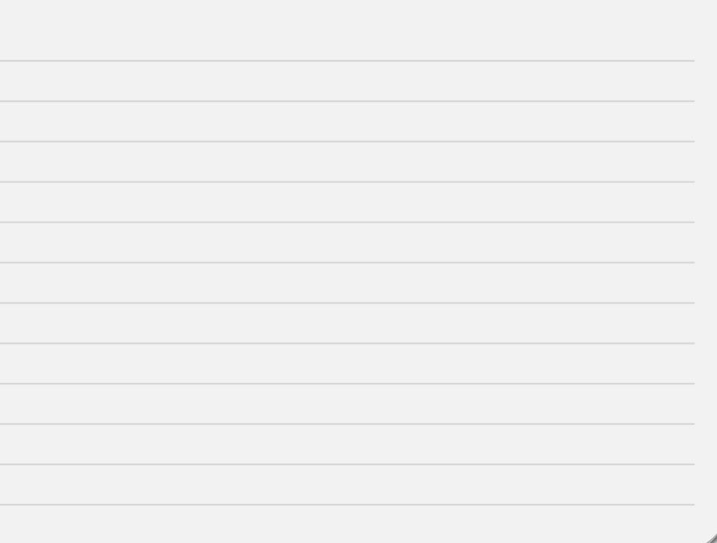
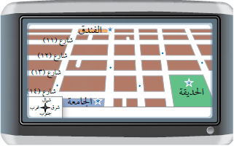
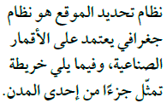

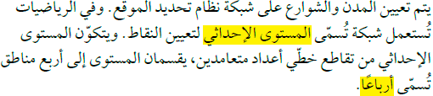
استعد
شارع ١١
٣ مربعات غربا ثم ٤ مربعات شمالا

Slide 7
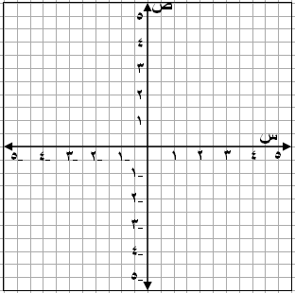
الشكل التالي : يسمى المستوى الإحداثي
المحور السيني
الربع الثاني
الربع الأول
المحور الصادي
●
نقطة الأصل
الربع الثالث
الربع الرابع

Slide 8




Slide 9


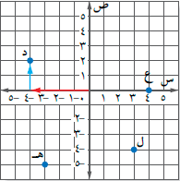
د ( ، )
٢
ــ ٤
٢
ــ ٤
تقع النقطة د في الربع الثاني

Slide 10


صـ ٥٩
ل ( ، )
ــ ٤
٣
تقع النقطة ل في الربع الرابع
ــ ٣
٤
٣
هـ ( ، )
ــ ٥
ــ ٣
ــ ٥
ــ ٤
تقع النقطة هـ في الربع الثالث
ع ( ، )
٠
٤
تقع النقطة ع على محور السينات

Slide 11


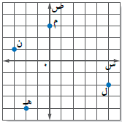
صـ ٦٠
ن( ــ ٣ ، ١ )
ع( ٠ ، ٣ )
في الربع الثاني
على محور الصادات
( ٥ ، ــ ٢ )
( ــ ٢ ، ــ ٤)
في الربع الرابع
في الربع الثالث

Slide 12
مثل بيانيا النقاط التالية :
ب ( ٤ ، ٢ )
● د
● ل
د ( - ٢ ، ٣ )
● ب
ن ( ٣ ، - ٤ )
● ك
ل ( ٠ ، ٣ )
ك ( ٤ ، ٠ )
● ن

Slide 13

ع
صـ٥٩
● ل
ن ●
ع ●

Slide 14
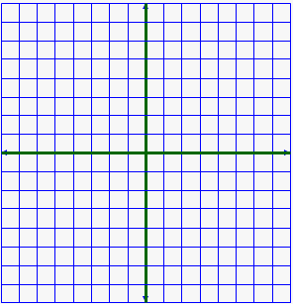

صـ ٦٠
ث ●
ت ●
ط
●
غ ●

Slide 15
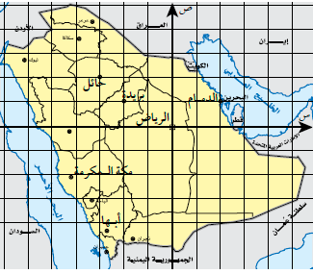

صـ ٦٠
استعمل الخريطة لحل ما يأتي :
( ــ ٣ ، ٢ )
الرياض

Slide 16

صـ ٦٠
استعمل الخريطة لحل ما يأتي :
بريدة
الثالث

